Slide 1
Halil İbrahim ARAÇ
MCT-MCPD

Slide 2
C# HATA YAKALAMA (C# EXCEPTION HANDLING)
Her proğramlama dilinde runtime(çalışma zamanında) ortaya çıkan hataları ele alabilmek için birtakım mekanizmalar geliştirilmiştir.
C# dilinde de hata yakalama işlemleri try-catch-finally blokları kullanılarak gerçekleştirilir.

Slide 3
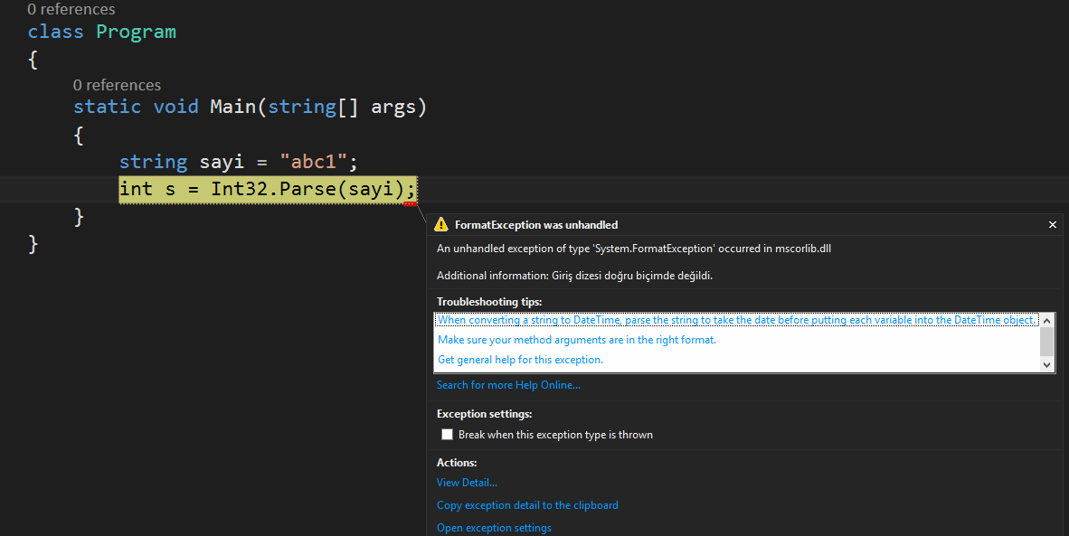
Try-catch-finally

Slide 4
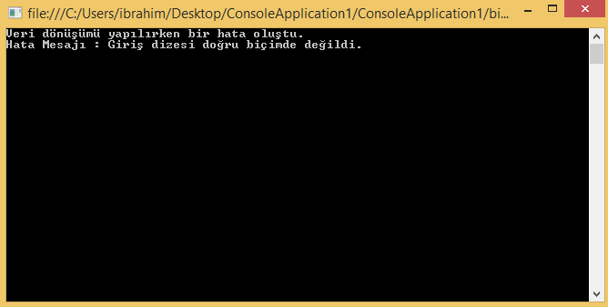
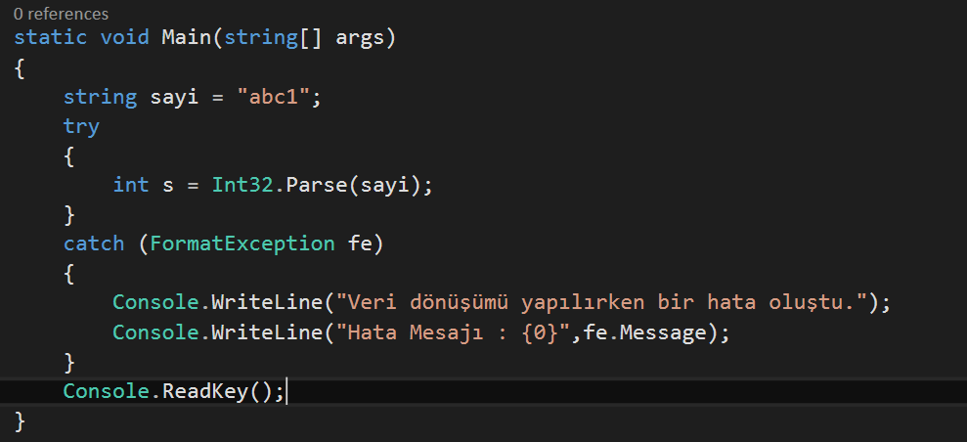
Try-catch-finally

Slide 5
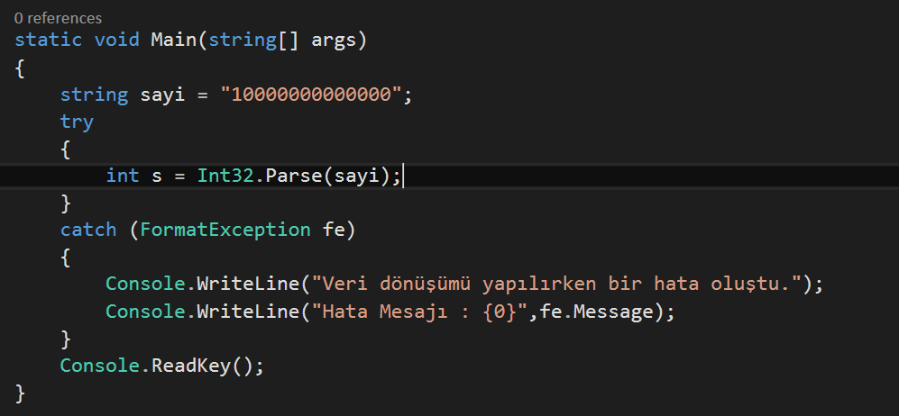
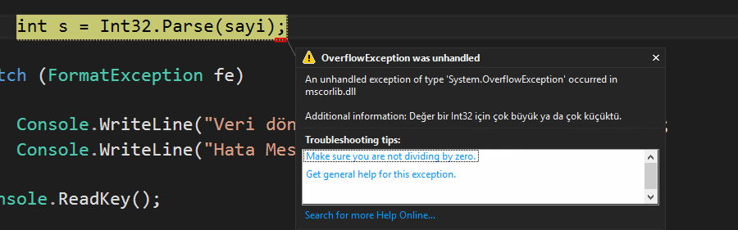
Try-Catch-Finally

Slide 6
Try-Catch-Finally
Try bloğu içerisine yazılacak olan kod birden farklı hata türünde hata fırlatabilecekse her hata türünü farklı bir catch bloğu ile yakalamak gerekir.
Ancak sadece hatanın ortaya çıkmasını engellemek ve genel bir hata mesajı vermek yeterliyse o zaman hatayı Exception türünden yakalayabiliriz.

Slide 7
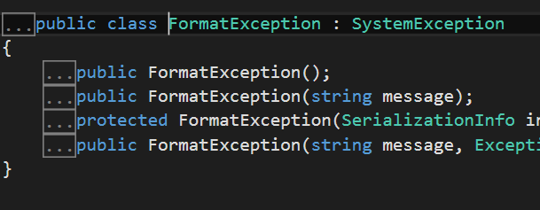
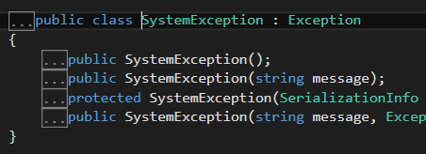
FormatException Sınıfı

Slide 8
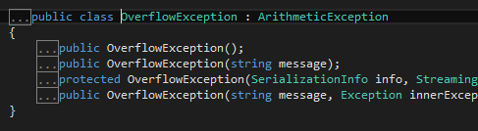
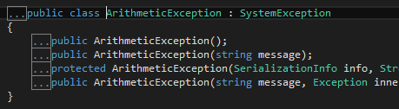
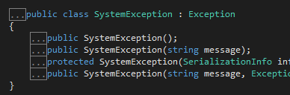
OverflowException

Slide 9
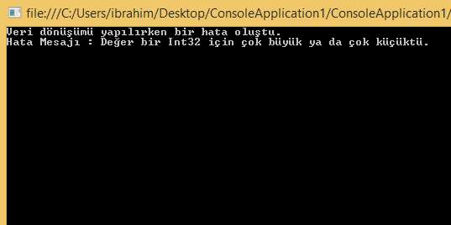
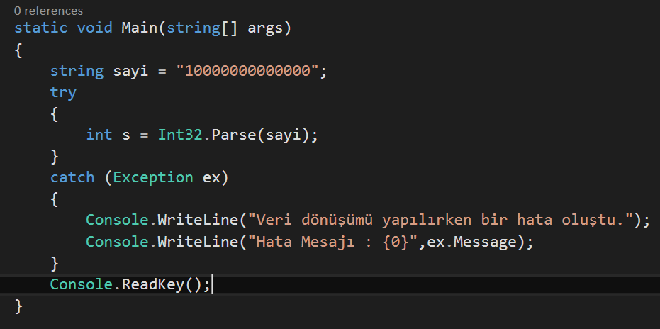
Exception Sınıfı

Slide 10
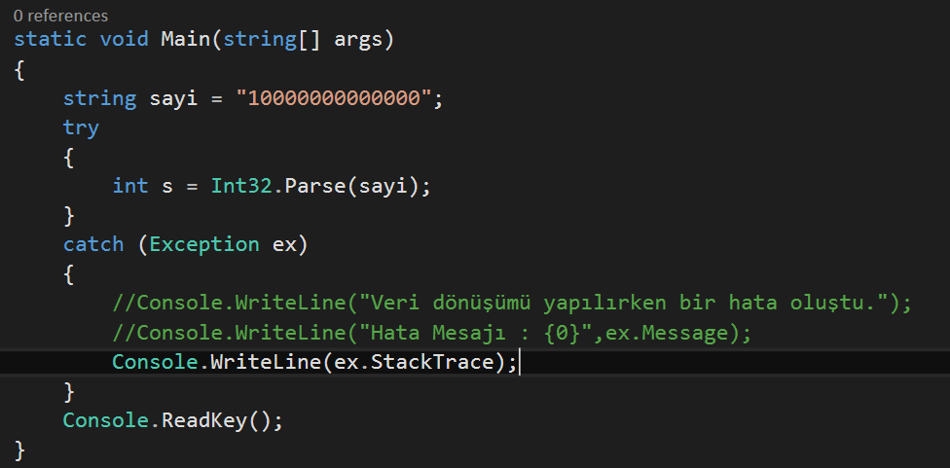
Exception StackTrace Özelliği
Hatanın sebebi ile ilgili detaylı bilgi almamızı sağlar.

Slide 11
Exception StackTrace Özelliği
Hatanın sebebi ile ilgili detaylı bilgi almamızı sağlar.

Slide 12
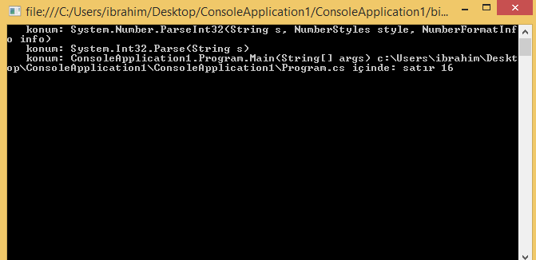
Exception StackTrace Özelliği

Slide 13
Exception InnerException Özelliği
İlgili Exception’a sebep olan Exception varsa ilgili exception’ı getirir.

Slide 14
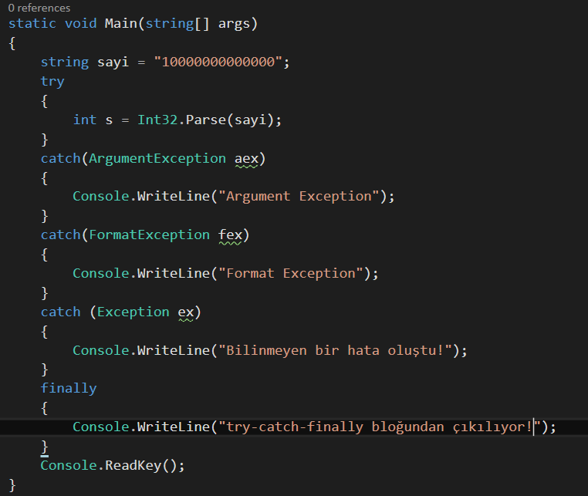
Birden Fazla Catch Bloğu

Slide 15
Finally Bloğu
Hata oluşsa da oluşmasa da finally bloğuna düşülecektir.
Hata olsa da olmasa da çalışmasını istediğimiz kodları buraya yazarız.

